Slide 1
«Эффективность метода проектов при формировании лингвострановедческой компетенции на уроках иностранного языка в 8-9 классах общеобразовательной школы».
Автор: А. Н. Дюкина,
учитель английского языка,
МОУ ООШ №15
им. Н. И. Дементьева
Рыбинск, 2016

Slide 2
Цель – содействие учащимся в приобретение системы лингвострановедческих знаний, умений и мотивов с помощью метода проектов, обеспечивающей им возможность осуществлять полноценную коммуникацию в ситуациях межкультурного общения. Задачи:
-раскрыть роль лингвистических и страноведческих знаний в предстоящих ситуациях общения;
-повышать самоконтроль учеников;
-воспитывать устойчивый интерес к самостоятельной и коллективной работе при осуществлении проектной деятельности;
-активизировать познавательную деятельность учащихся;
-развивать лингвистические способности в решении ситуативных задач и в работе над проектами.

Slide 3
Путь ученика к успеху в изучении иностранного языка.
1 этап-пропедевтический
привлечение школьников к коллективным методам решения ситуативных коммуникационных задач;
2 этап-практический
проведение исследовательской работы при осуществлении проекта;
3 этап-формирующий
продукты проектной деятельности;
защита проектов.
формирование интереса к лингвострановедческой информации.
формирование лингвострановедческой компетенции.
выбор стратегии поведения;

Slide 4
Модель формирования лингвострановедческой компетенции
Лингвострановедческая компетенция ученика общеобразовательной школы включает:
личностные
характеристики
- эрудиция
- умение расширять знания
- интерес и уважение к культуре стран изучаемого языка
коммуникативная компетенция
- умения в основных видах речевой деятельности
языковая компетенция
- информационный запас слов
Лингвострановедческая компетенция реализуется через
навыки и умения
- навык распознавания ЛЕ с национально-культурной спецификой;
- навык выявления и сопоставления объёма значений слов в двух языках;
- навык различия сходных по звучанию и
форме слов в двух языках;
- навык подбора соответствий;
- навык анализа контекста;
- умение работать со словарями;
- умение сопоставлять элементы своей и «другой культуры»;
- умение собирать необходимые сведения по теме.
стратегия ученика
- позиция участника и посредника межкультурной коммуникации
-страноведческие фоновые знания

Slide 5
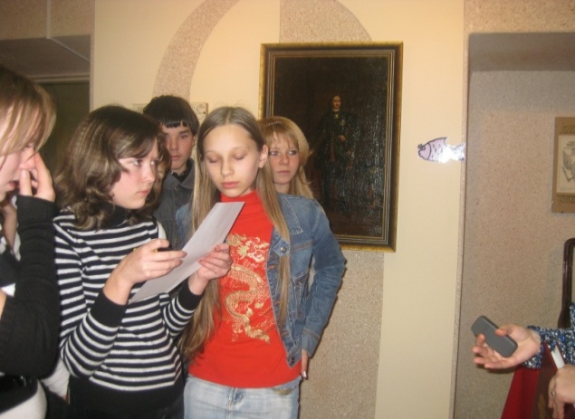
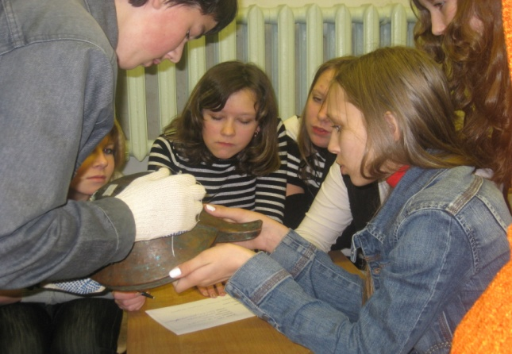
насыщение уроков лингвострановедческим материалом:
лингвострановедение +
проект
события
названия организаций
обычаи и традиции
предметы обихода
географические пункты
произведения искусства и литературы
имена известных личностей
явления природы
аббревиатура
термины-реалии
фразеологизмы
пословицы, идиомы

Slide 6
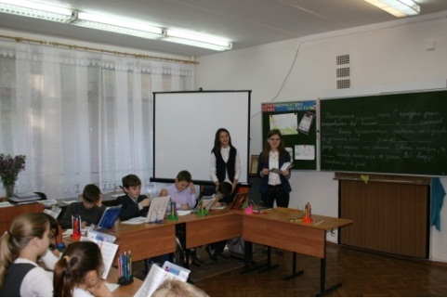
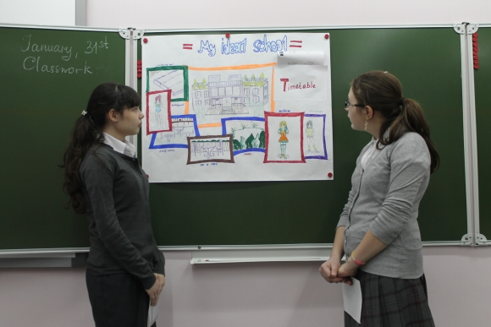
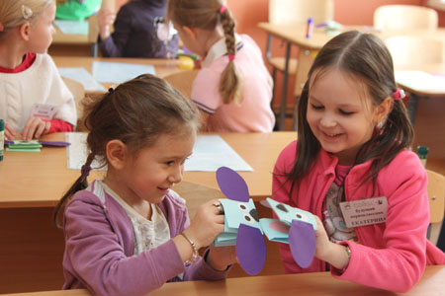
Проект по иностранному языку– это перекрёсток культур, это практика межкультурной коммуникации.

Slide 7
Успех ученика
Участие в ролевых играх
Успешная защита проектов
Участие и победы на школьной научной конференции
Выступления и победы на конкурсах разного уровня

Slide 8
Выводы:
Каждый проект по иностранному языку- это практика межкультурной коммуникации, потому что каждое иностранное слово отражает иностранный мир и иностранную культуру.
Насыщение курса иностранного языка лингвострановедческим материалом за счет усиления в нем удельного веса лингвистических и тематических знаний, стимулирование активности учеников к самостоятельному овладению лингвострановедческим материалом, развитие у учеников устойчивой мотивации к изучению иностранного языка через осуществление проектной деятельности-всё это приводит к успеху в изучении иностранного языка.

Slide 9
Литература.
Верещагин Е.М., Костомаров В.Г. Язык и культура. М., 19 76, - 315с.
Верещагин Е. М., Костомаров В. Г. Язык и культура. Лингвострановедение в преподавании русского языка как иностранного.М.,Русский язык,1990.-246с.
Томахин Г.Д. Лингвострановедение: что это такое? // ИЯШ, М., 1996 - №6. С. 27-30.
Томахин Г.Д. Реалии в языке и культуре // ИЯШ, М.,1997.- №3.С.13-18.
Томахин Г. Д. Реалии в языке и культуре // ИЯШ, М., 1997. - № 6, С. 8-10
Томахин Г.Д. Культура стран английского языка // ИЯШ, М., 1998 - № 1, С.80-83.

